Slide 1
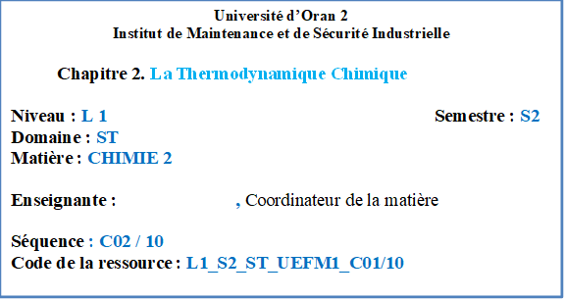

Slide 2
CHIMIE2: La Thermodynamique Chimique (L1,S2)
1) L’énergie interne U( une fonction d’état)
Tout système est caractérisé par une énergie interne notée « U », constituée de l’ensemble de toutes les énergies stockées dans la matière :
(⅀Energies cinétiques+ ⅀ Energies potentiels).
l’énergie thermique (énergie cinétique) associée au mouvement aléatoire des atomes et des molécules
l’énergie chimique (énergie potentielle) stockée dans les unités structurales des substances chimiques, les liaisons covalentes, liaisons ioniques,

Slide 3
Sa variation au cours d’une transformation est calculée : ∆U=U_{final}-U_{initiale}
∆U=U_{final(1)}-U_{initiale(2)}

Slide 4
2) Enoncée du premier principe de la thermodynamique
Le premier principe de la thermodynamique peut prendre plusieurs formes :
1) « L’énergie se conserve, elle ne peut être ni crée ni détruite » (le premier principe est le principe de la conservation de l’énergie interne).

Slide 5
2) « L’énergie d’un système isolé est constante ».
3) « Au cours d’une transformation d’un système, la variation de l’énergie interne (∆U ) est égale à la somme de toutes les quantités d’énergies échangées avec le milieu extérieur :∆U=Q+W

Slide 6
3) Applications du premier principe aux gaz parfaits
3-1) Energie interne d’un gaz parfait
Un gaz parfait obéit à la loi de Joule : L’énergie interne dépend uniquement de la température ; sa variation est égale à la quantité de chaleur échangée à volume constant.

Slide 7
3-2) La fonction enthalpie H
On définit une fonction d’état appelée « Enthalpie » notée « H » tel que :
-L’enthalpie d’un gaz parfait ne dépend que de sa température ; sa variation est égale à la quantité de chaleur échangée à pression constante.
2 ^{ème} loi de Joule:
∆H‹0: la transformation est exothermique.
∆H›0 : la transformation est endothermique.
∆H=0 : la transformation est athermique.

Slide 8
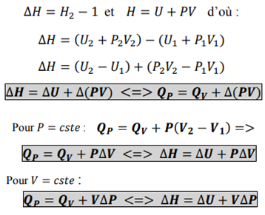
Relation entre ∆H et ∆U : (Relation entre Qp et Qv )
Soit un système se transformant d’un état initial (1) vers un état final (2) :

Slide 9
3-3) Applications aux transformations thermomécaniques
Soit un système effectuant une transformation réversible d’un état initial (1) vers un état final (2).
Appliquons le premier principe aux différentes transformations :

Slide 10
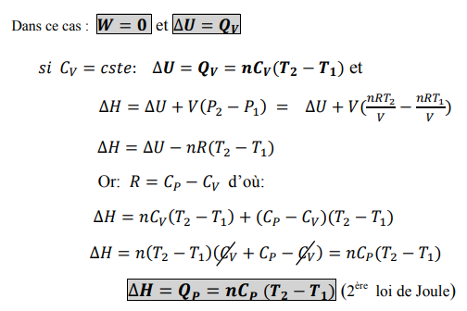
3-3-1) Transformation isochore : V=Cste

Slide 11
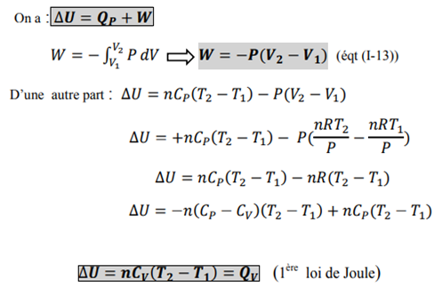
3-3-2) Transformation isobar: P=Cst

Slide 12
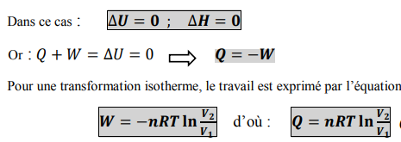
3-3-3) Transformation isotherme : T=Cst

Slide 13
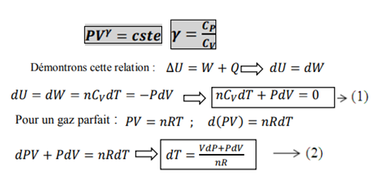
3-3-4) Transformation adiabatique
Rappelons qu’une transformation adiabatique obéit à la loi de La place :

Slide 14
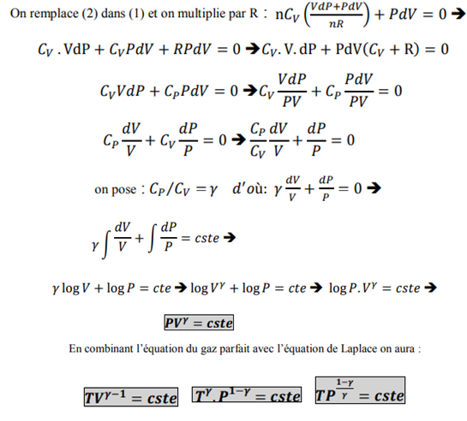

Slide 15
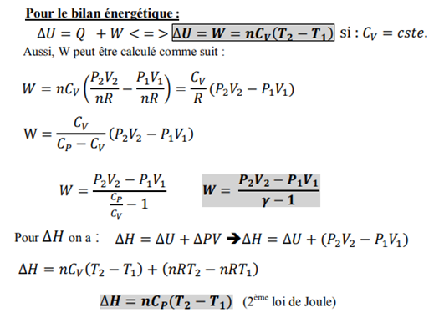

Slide 17
4) Application aux réactions chimiques
4-1) Chaleur de réaction
Considérons un système fermé, siège d’une réaction chimique supposée totale :
À volume constant, la chaleur de cette réaction est égale à l’énergie calorifique échangée avec le milieu extérieur
À P = cste : la chaleur de cette réaction est l’énergie calorifique échangée avec le milieu extérieur :

Slide 18
Pour pouvoir comparer entre les chaleurs des différentes réactions, il est nécessaire de préciser les conditions dans lesquelles ces réactions sont effectuées.

Slide 19
L’enthalpie standard de réaction ∆H_{R}°
Représente la variation d’enthalpie accompagnant la réaction dans les conditions standards. Rappelons que l’état standard correspond à l’état physique dans lequel le réactif ou le produit est à l’état le plus stable, sous une pression de 1 atm et à la température T =25C°.

Slide 20
